Slide 1



Вступ до аспірантури (ад’юнктури)
на 2018-2019 навчальний рік
Київський національний університет
імені Тараса Шевченка
Ці Правила прийому до аспірантури/ад’юнктури для здобуття ступеня доктора філософії стосуються лише громадян України

Slide 2
Підготовка докторів філософії буде здійснюватися за 40-ма спеціальностями:
17 спеціальностей в галузі природничих наук
23 спеціальності в галузі соціогуманітарних наук
Відповідно до отриманої ліцензії з провадження освітньої діяльності
на третьому (освітньо-науковому) рівні вищої освіти з підготовки докторів філософії у
Київському національному університеті імені Тараса Шевченка
ПРАВИЛА ПРИЙОМУ
до аспірантури/ад’юнктури для здобуття ступеня доктора філософії
в Київському національному університеті імені Тараса Шевченка
в 2018 році затверджені рішенням Вченої ради
Київського національного університету імені Тараса Шевченка
4 грудня 2017 року

Slide 3
Етапи вступної кампанії
Початок прийому заяв і документів | 27 серпня 2018 року
Закінчення прийому заяв і документів | 6 вересня 2018 року о 17⁰⁰
Строки проведення вступних іспитів | 13 вересня – 21 вересня 2018 року
Терміни зарахування вступників за кошти державного бюджету | до 1 жовтня 2018 року
Терміни зарахування вступників за кошти фізичних та юридичних осіб, за рахунок цільових державних кредитів | до 1 жовтня 2018 року
Початок навчання в аспірантурі (ад'юнктурі) | 1 жовтня 2018 року
Порядок роботи Приймальної комісії (на факультетах та в інститутах):
щодня, крім суботи та неділі, з 9⁰⁰ до 17⁰⁰

Slide 4
Документи, які подає вступник до аспірантури (ад'юнктури) :
заяву на ім’я ректора університету (для ад'юнктів – рапорт);
особовий листок з обліку кадрів (для ад’юнктів – службову картку), засвідчений печаткою тієї установи, в якій вступник до аспірантури навчається або працює;
2 фотокартки 3x4;
список опублікованих наукових праць і винаходів; відбитки опублікованих статей/тез (за наявності), засвідчені заступником декана факультету/директора інституту з наукової роботи (чи уповноваженою на це особою) на підставі оригіналів;
дослідницьку пропозицію з обраної спеціальності;
медичну довідку для осіб з особливими освітніми потребами (за бажанням вступника);
засвідчену копію диплома про закінчення вищого навчального закладу. Особа, яка подає до вступу в аспірантуру (ад’юнктуру) диплом, що виданий іноземним вищим навчальним закладом, допускається до вступних випробувань нарівні з іншими особами. Зарахування такого вступника здійснюється в разі успішного складення ним вступних випробувань та прийняття вченою радою факультету/інституту рішення про визнання його диплома. У разі невизнання диплома – вчена рада факультету/інституту надає вступнику обґрунтоване пояснення причин такої відмови;
рекомендацію Вченої ради вищого навчального закладу (за наявності);
копію довідки про присвоєння ідентифікаційного номера (для осіб, які вступають до аспірантури на денну форму навчання);
довідку з постійного місця реєстрації (для осіб, які мають намір проживати в університетському гуртожитку);
міжнародний сертифікат з іноземної мови, який засвідчує рівні В2 – С2 (за наявності).
До вступу в ад’юнктуру вступники додатково подають (Наказ Міністерства оборони України від 24.02.2017 № 115 ):
рекомендацію з місця служби;
службову характеристику;
висновки відповідних військових рад (атестаційних комісій);
витяг з резерву;
довідку про штатно-посадову категорію.
Паспорт, диплом про вищу освіту та військовий квиток (посвідчення офіцера), подаються вступниками особисто.
В документах, які подає вступник,
трудова книжка не передбачена

Slide 5
Приймальна комісія університету допускає вступників до вступних випробувань на підставі поданих (всіх, наведених у переліку, та вчасно) документів і може відмовити вступнику в допуску до вступних випробувань в аспірантуру/ад’юнктуру в зв’язку з неподанням у встановлений термін документів, визначених Правилами прийому.
Особа, яка раніше навчалася в аспірантурі (ад’юнктурі)
за державним замовленням і не захистилася або була відрахована завчасно, має право на повторний вступ до аспірантури (ад’юнктури)
за державним замовленням лише за умови відшкодування коштів, витрачених на її підготовку, у визначеному
Кабінетом Міністрів України порядку.
(відповідно до постанови Кабінету Міністрів України № 658 від 26 серпня 2015 року
«Порядок відшкодування коштів державного або місцевого бюджету,
витрачених на оплату послуг з підготовки фахівців»)

Slide 6
Вступники до аспірантури можуть одночасно подавати документи
для вступу до аспірантури не більше, ніж на дві спеціальності,
а також на денну та заочну форми навчання.
Якщо вступник до аспірантури подав документи
на дві різні спеціальності - вступні випробування
складаються на кожну із обраних спеціальностей окремо.
У випадку, коли вступник до аспірантури подав документи на різні форми навчання за однією спеціальністю – вступні випробування складаються на одну із обраних форм навчання,
а на іншу – перезараховуються.
У тому випадку, коли вступник до аспірантури
рекомендується до вступу в аспірантуру за результатами конкурсу
одразу за двома спеціальностями, освоювати освітньо-наукову програму підготовки доктора філософії в аспірантурі за рахунок державного замовлення він може лише за однією спеціальністю,
за іншою – на умовах контракту.

Slide 7
Дослідницька пропозиція – це науковий текст, підготовлений вступником до аспірантури та ад’юнктури, в якому обґрунтовується тематика майбутнього дисертаційного дослідження, його актуальність, стан розробки у вітчизняній та зарубіжній науці; можливі шляхи розв’язання поставлених задач тощо.
Вимоги до дослідницьких пропозицій формують факультети/інститути відповідно до особливостей кожної обраної вступником спеціальності,
затверджуються вченими радами факультетів/інститутів
та оприлюднюються на сайтах факультетів/інститутів.
Оцінювання дослідницької пропозиції
(з можливою презентацією її за рішенням факультету/інституту)
відбуватиметься на вступному іспиті зі спеціальності як його складова.

Slide 8
Вступники до аспірантури (ад’юнктури) університету складають вступні іспити:
зі спеціальності
(в обсязі стандарту вищої освіти магістра з відповідної спеціальності);
додаткові вступні випробування (в разі необхідності) для осіб, які вступають до аспірантури/ад’юнктури з іншої галузі знань (спеціальності) ніж та, яка зазначена в їх дипломі магістра (спеціаліста);
з іноземної мови за програмою, яка відповідає рівню В2
Загальноєвропейських рекомендацій з мовної освіти.
Послідовність складання вступних іспитів до аспірантури/ад’юнктури наступна:
додаткове випробування (в разі необхідності),
іноземна мова,
випробування зі спеціальності.

Slide 9
Вступний іспит з іноземної мови, як кваліфікаційний іспит
(крім програм, для яких іноземна мова є фахом),
оцінюється за двобальною шкалою: «склав» / «не склав».
мінімальна позитивна оцінка, що відповідає рівню В2, складає 60 балів;
до протоколу з іноземної мови вноситься оцінка 0 (нуль), якщо вступник
отримав оцінку нижчу, ніж 60 балів;
до протоколу з іноземної мови вноситься оцінка 1 (один), якщо вступник
отримав 60 або більше балів;
вступник, який на вступному іспиті з іноземної мови набрав оцінку 0 (нуль), вибуває з конкурсного відбору;
іспит з іноземної мови зараховується автоматично, якщо вступник має міжнародний сертифікат з іноземної мови рівня В2 – С2.

Slide 10
Перелік міжнародних сертифікатів з іноземної мови рівнів В2 – С2,
які зараховуються замість вступного іспиту до аспірантури/ад’юнктури
Іноземна мова | Назва міжнародного екзамену | Рівень сертифіката, що підтверджує рівень володіння мовою
Англійська мова (АМ) | IELTS | 6.0 – 9.0
 | TOEFL cBT | 213 – 300
 | TOEFL pBT | 426 – 600
 | TOEFL iBT | 79 – 120
 | BEC (сертифікат з ділової AM) | Vantage, Higher
 | ESOL (Кембриджські екзамени) | FCE, CAE, CPE
 | АМ за професійним спрямуванням в КНУ імені Тараса Шевченка | B2 – C2
Німецька мова (НМ) | TestDaF | TDN 4 – TDN 6
 | НМ за професійним спрямуванням в КНУ імені Тараса Шевченка | B2 – C2
Французька мова (ФМ) | DELF/DALF | B2 – C2
 | ФМ за професійним спрямуванням в КНУ імені Тараса Шевченка | B2 – C2
Іспанська мова (ІспМ) | DELE | B2 – C2
 | ІспМ за професійним спрямуванням в КНУ імені Тараса Шевченка | B2 – C2
Італійська мова (ІтМ) | CILS | CILS 2, CILS 3, CILS 4 (Due, Tre, Quattro / DIT C2)
 | CЕLІ | CЕLІ 4 – CЕLІ 5
 | PLIDA | B2 – C2
 | ІтМ за професійним спрямуванням в КНУ імені Тараса Шевченка | B2 – C2
Польська мова | Panstwowy Egzamin Certefikatowy z jezyka polskiego jako obcego | B2 – C2
Вступники, які мають міжнародні сертифікати з іноземної мови, отримані впродовж останніх двох років,
що засвідчують рівні В2 – С2, звільняються від складання вступного іспиту з іноземної мови.
Експертизу поданих вступниками міжнародних сертифікатів з іноземної мови,
проводять відповідні кафедри іноземних мов до початку вступних випробувань – до 13.09.2018 року.
Це рішення оформляється протоколом засідання предметної комісії вступного іспиту з іноземної мови. Вступник, якому відмовлено у зарахуванні іспиту за сертифікатом, має право
складати іспит з іноземної мови на загальних підставах.

Slide 11
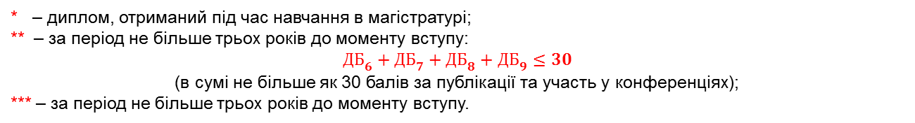
Навчальні та наукові досягнення | Код | Кількість балів
Диплом переможця та призера міжнародної студентської олімпіади з фаху* | ДБ₁ | 40
Диплом переможця та призера всеукраїнської студентської олімпіади МОН України з фаху* | ДБ₂ | перше місце – 15 друге місце – 10 третє місце – 5
Диплом переможця та призера конкурсу наукових студентських робіт МОН України з фаху* | ДБ₃ | перше місце – 15 друге місце – 10 третє місце – 5
Диплом переможця та призера конкурсу наукових студентських робіт НАН України з фаху* | ДБ₄ | перше місце – 15 друге місце – 10 третє місце – 5
Диплом лауреата премії НАН України для молодих учених та студентів вищих навчальних закладів за обраною спеціальністю* | ДБ₅ | 10
Стаття у науковому виданні, включеному до Переліку наукових фахових видань України або у закордонному виданні (за обраною спеціальністю)** | ДБ₆ | 10 (кожна стаття)
Стаття у виданні, яке входить до міжнародних наукометричних баз (Scopus, Web of Science, Index Copernicus та інші) за обраною спеціальністю** | ДБ₇ | 15 (кожна стаття)
Участь у науковій всеукраїнській конференції (за умови опублікування тез доповіді за обраною спеціальністю)** | ДБ₈ | 1 (кожна теза)
Участь у науковій міжнародній конференції (за умови опублікування тез доповіді за обраною спеціальністю)** | ДБ₉ | 2 (кожна теза)
Патент або авторське свідоцтво на винахід за обраною галуззю знань*** | ДБ₁₀ | 20
Диплом магістра/спеціаліста з відзнакою за обраною спеціальністю | ДБ₁₁ | 3
* – диплом, отриманий під час навчання в магістратурі;
** – за період не більше трьох років до моменту вступу:
$${ДБ}_{6}+{ДБ}_{7}+{ДБ}_{8}+{ДБ}_{9}≤30$$
(в сумі не більше як 30 балів за публікації та участь у конференціях);
*** – за період не більше трьох років до моменту вступу.
Порядок нарахування додаткових балів за навчальні/наукові досягнення

Slide 12
Конкурсна оцінка (КО) особи, яка претендуватиме на зарахування
до аспірантури (ад’юнктури), формуватиметься за формулою:
КО = ВІС + ДБ, де:
ВІС – результат вступного іспиту зі спеціальності
(за 100 бальною шкалою),
ДБ – додаткові бали за навчальні та наукові досягнення.

Slide 13
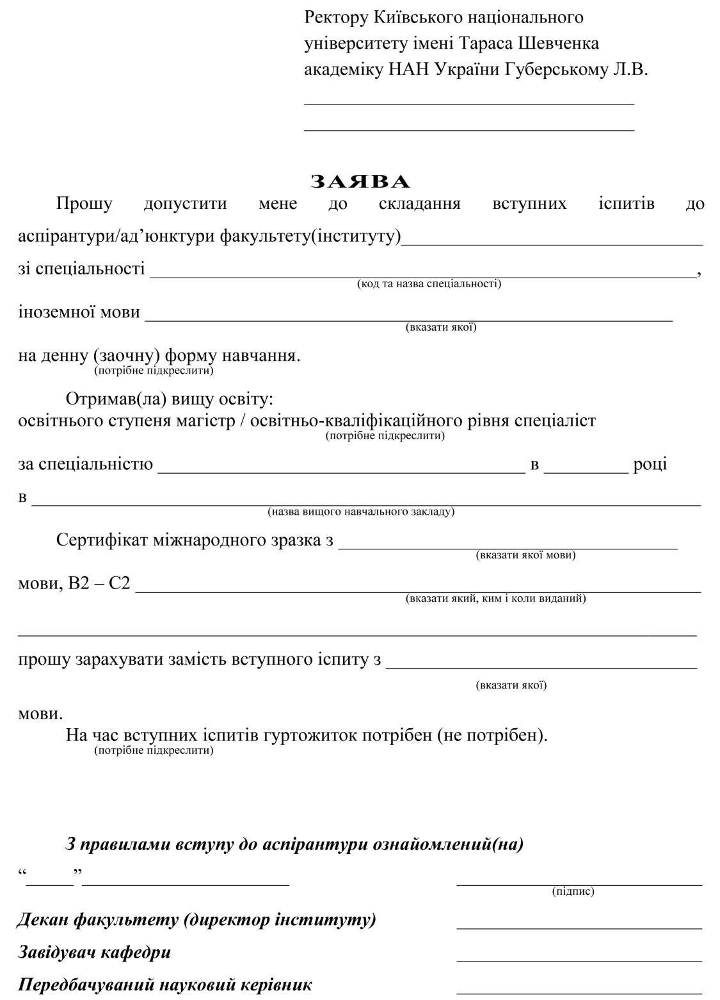

Разом із заявою подається згода на обробку персональних даних

Slide 14
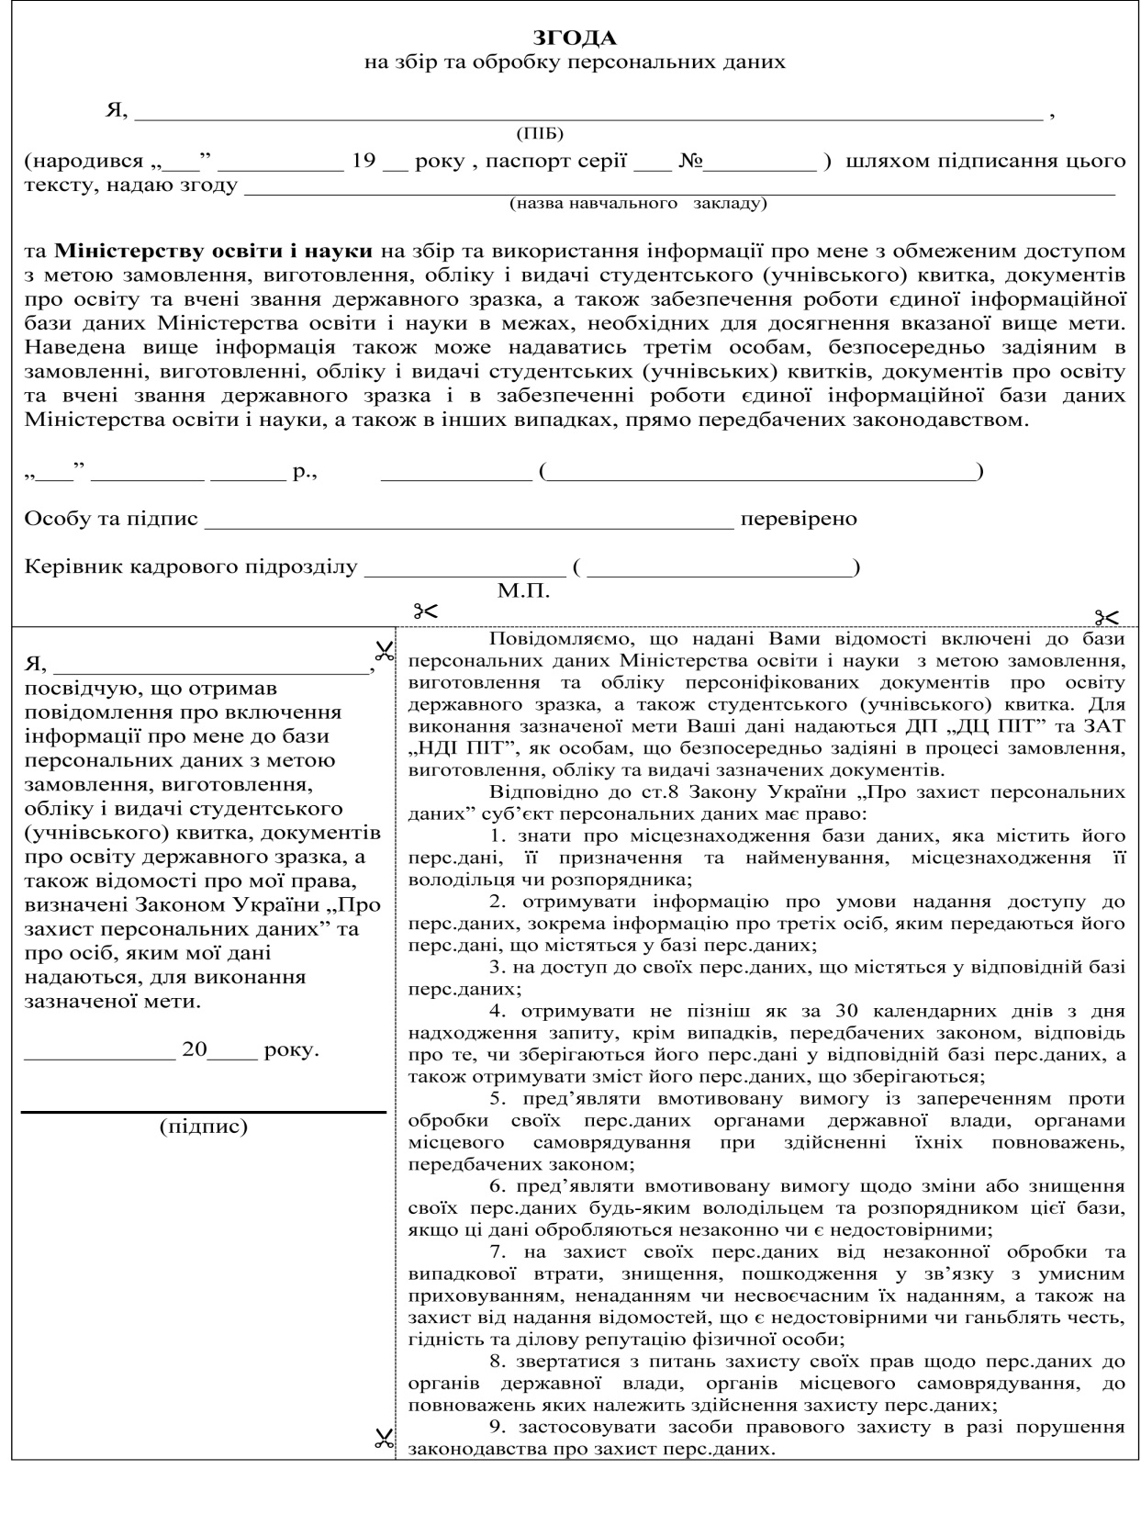
Згода зберігається в особовій справі аспіранта/ад'юнкта

Slide 15
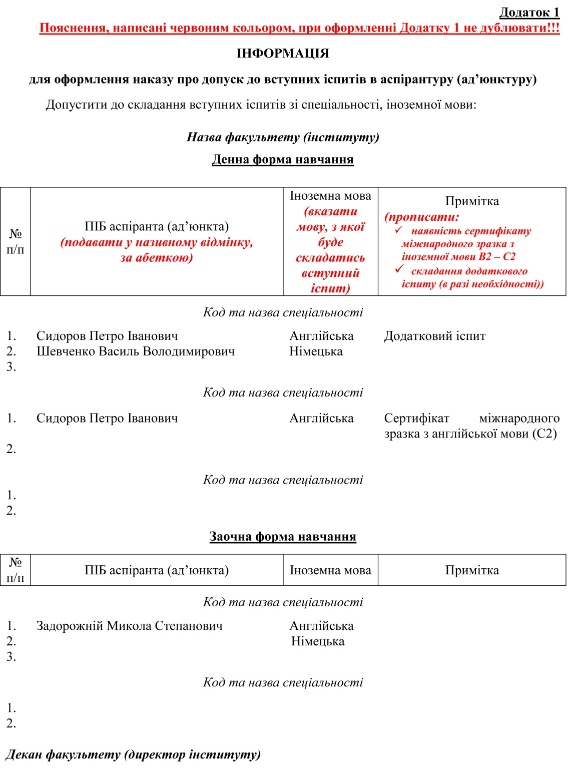
Додаток 1,2
подаються
до відділу
7 вересня
2018 року

Slide 16
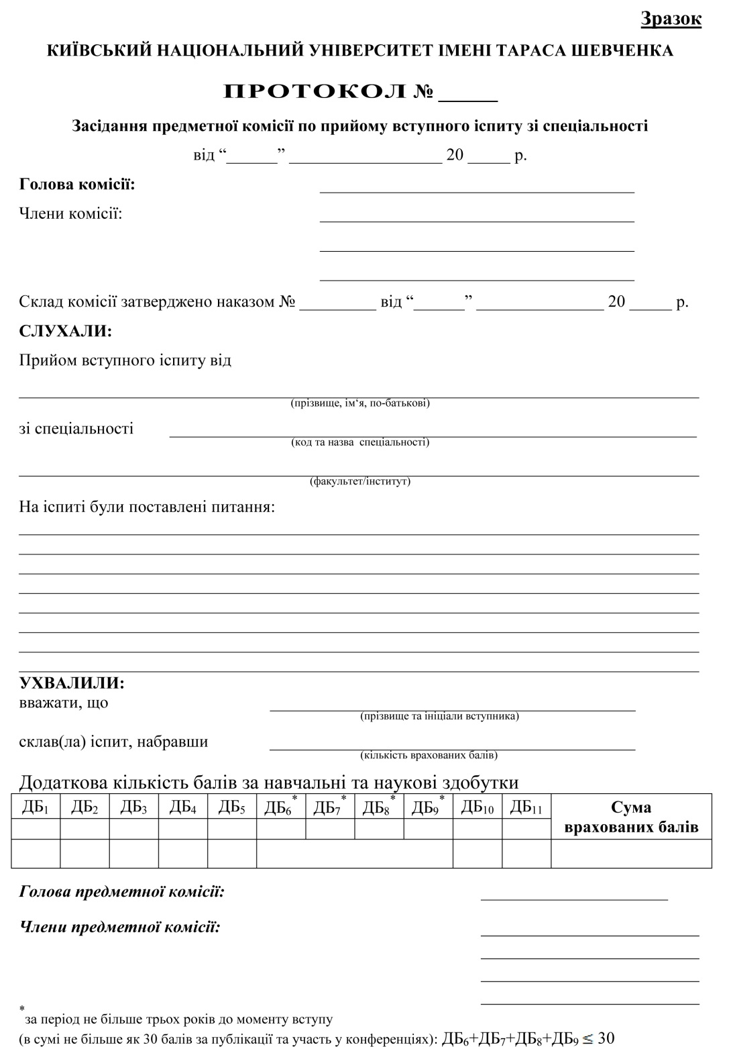
Зразок
протоколу засідання предметної комісії по прийому вступного іспиту зі спеціальності

Slide 17
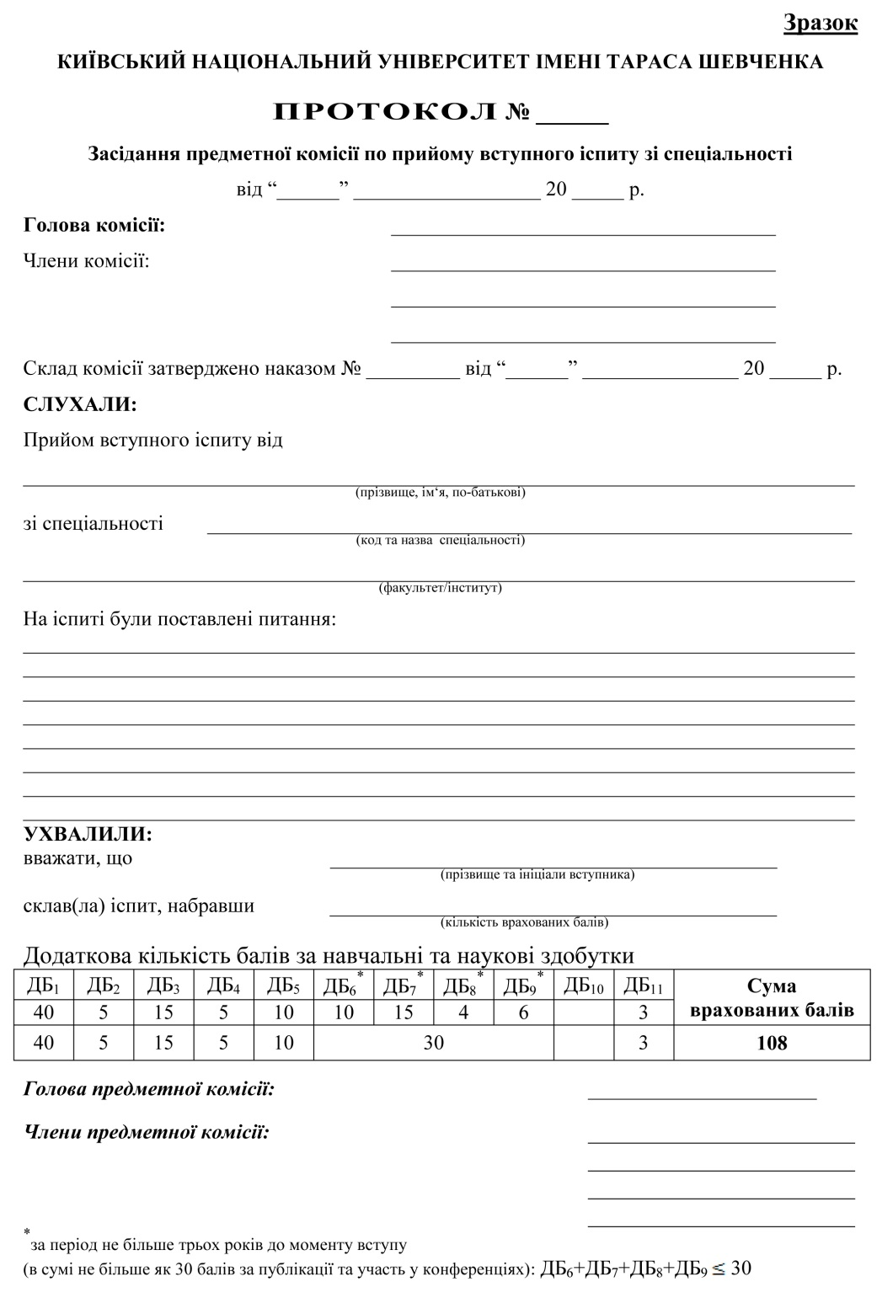
Зразок
протоколу засідання предметної комісії по прийому вступного іспиту зі спеціальності

Slide 18
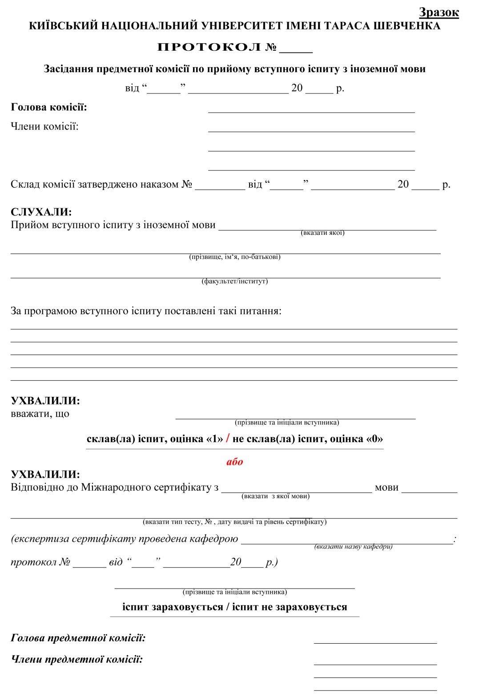
Зразок
протоколу засідання предметної комісії по прийому вступного іспиту з іноземної мови

Slide 19
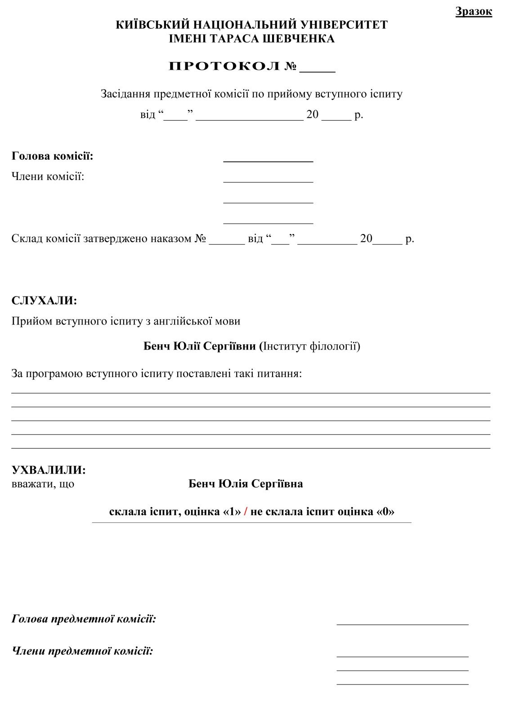
Варіант 1:
Якщо вступник не має міжнародного сертифікату рівнів В2-С2, він складає іспит на загальних підставах

Slide 20
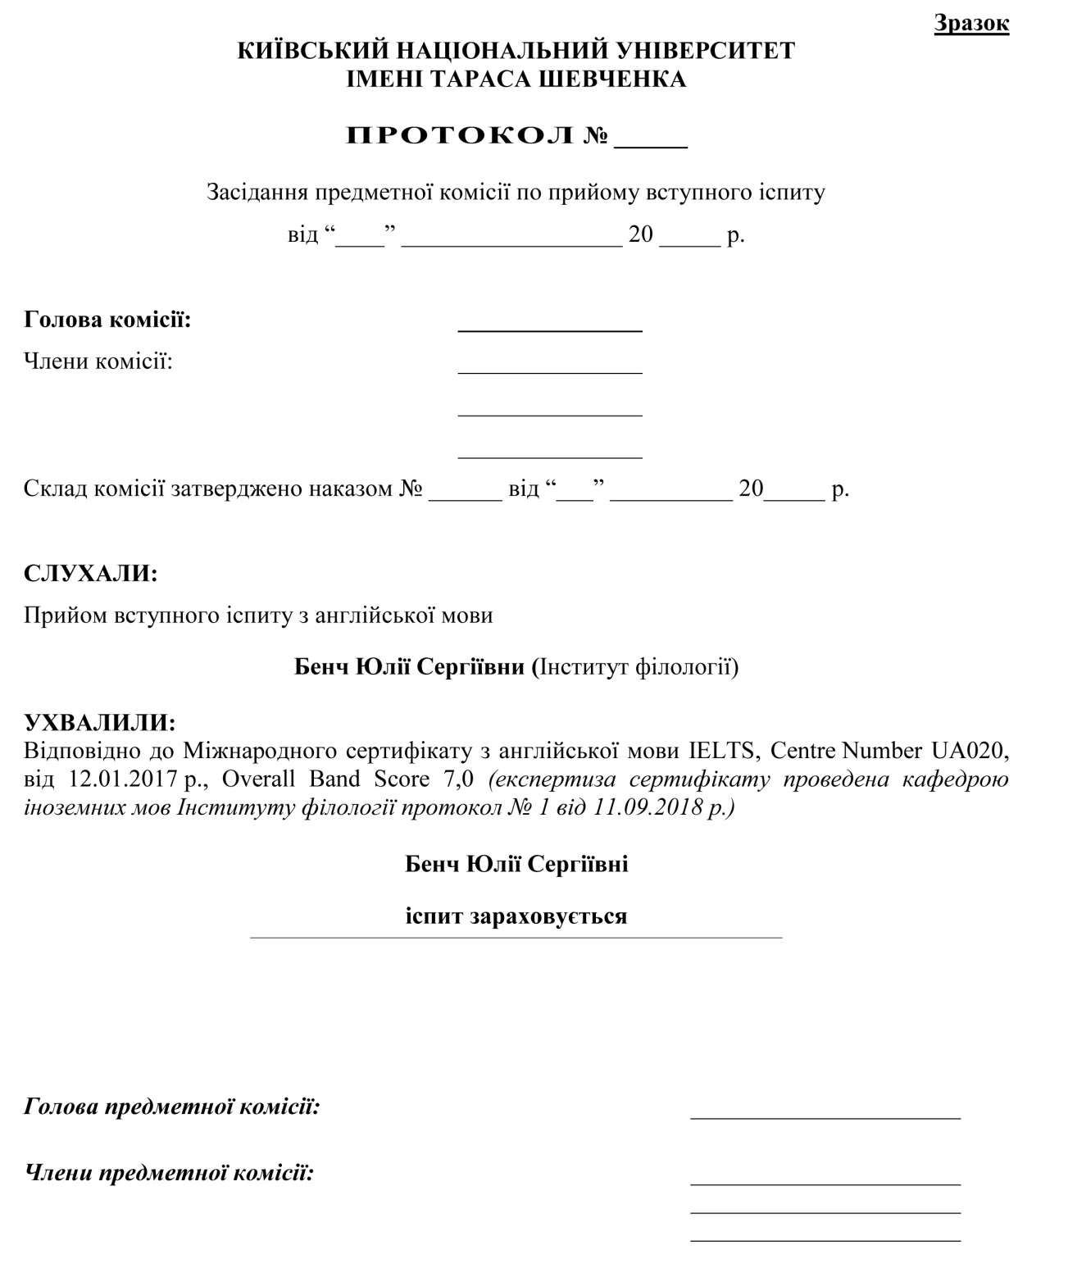
Варіант 2:
Якщо вступник має міжнародний сертифікат рівнів В2-С2 і йому
іспит зараховується автоматично
Варіант 2:
Вступник має сертифікату і складає іспит на загальних підставах

Slide 21
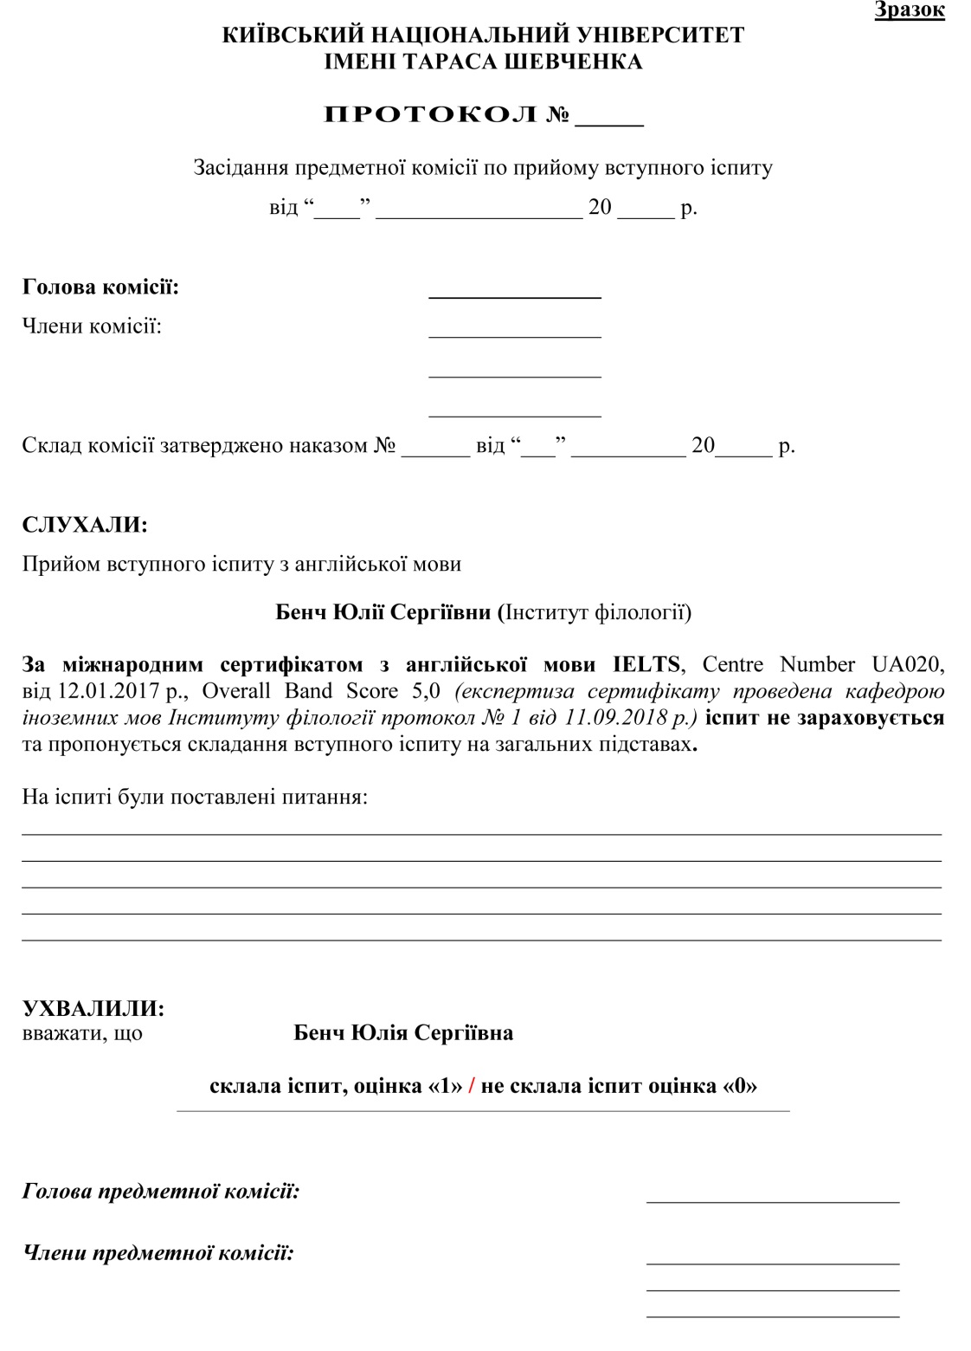
Варіант 3:
Якщо міжнародний сертифікат рівнів В2-С2 не пройшов експертизу кафедри і вступник складає іспит на загальних підставах

Slide 22
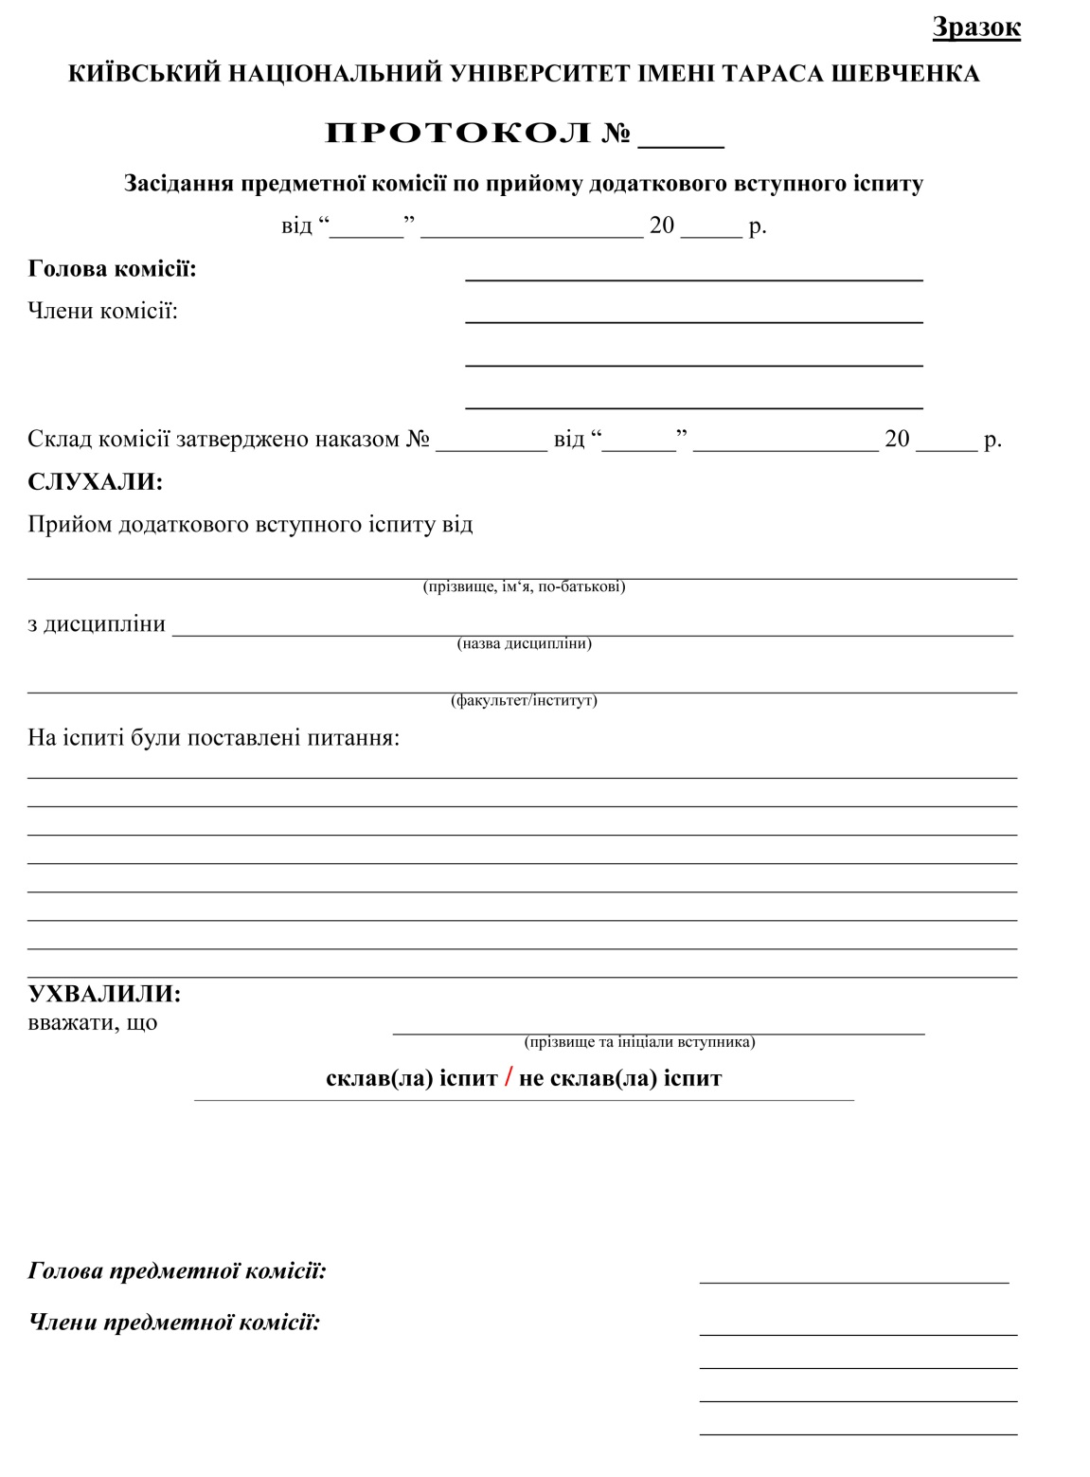
Зразок
протоколу засідання предметної комісії по прийому додаткового вступного іспиту зі спеціальності

Slide 23
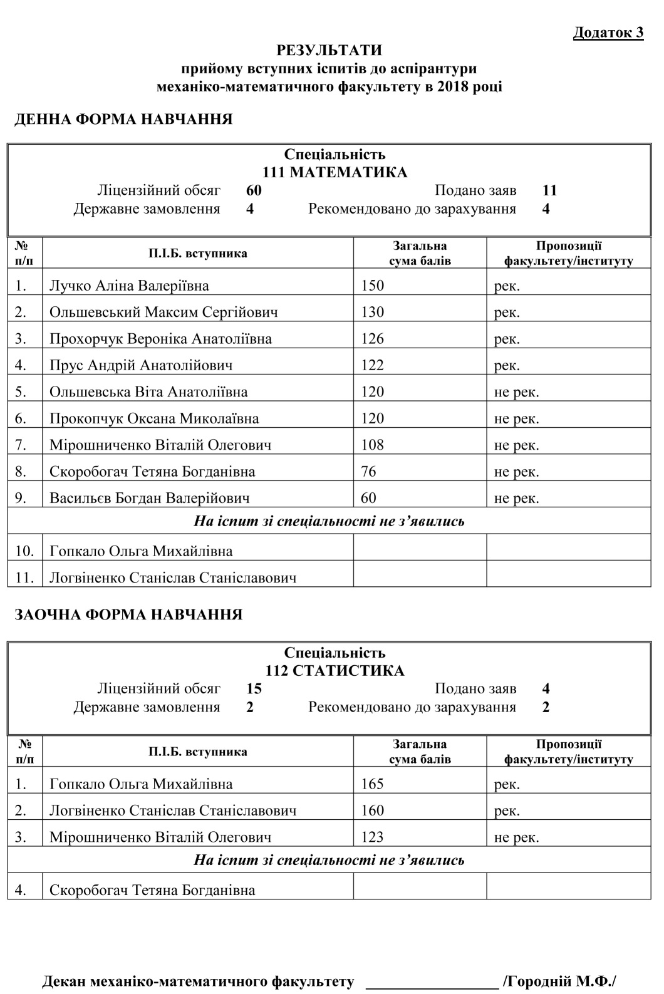
Конкурс відбувається
за спеціальністю!!!!!
Додаток 3
Результати прийому вступних іспитів до аспірантури/ад’юнктури
Додаток 3
подається
до відділу
після закінчення вступних випробувань

Slide 24
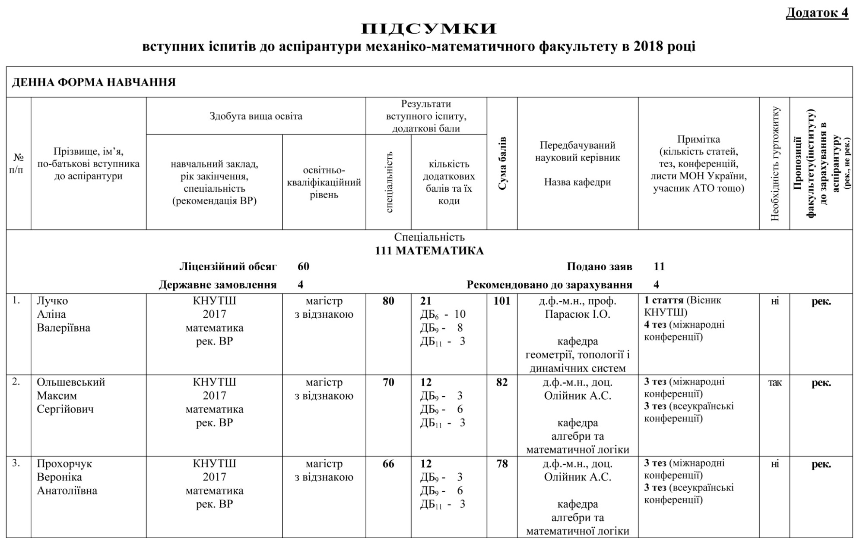
Додаток 4 подається до відділу двічі:
після формування наказу про допуск (проміжковий електронний варіант)
після закінчення вступних випробувань (варіант, який подається до засідання приймальної комісії)
Конкурс відбувається за спеціальністю!!!

Slide 25
Список докторів та кандидатів наук,
які перевантажені (або максимально завантажені)
і не можуть призначатися науковими керівниками (науковими консультантами) під час вступної кампанії до докторантури, аспірантури та ад’юнктури у 2018 році
№ п/п | П.І.Б. наукового консультанта/ наукового керівника | Кількість осіб, якими керує, у т.ч.
 |  | докторантами |  | аспірантами |  | здобувачами
Факультет психології
1 | Коваленко А.Б., професор, д.психол.н. |  |  |  | 7
2 | Крупельницька Л.Ф., доцент, д.психол.н. |  |  |  | 4 |  | 1
Філософський факультет
1 | Неліпа Д.В., доцент, д.політ.н. |  |  |  | 4 |  | 1
Юридичний факультет
1 | Майданик Р.А., професор, д.ю.н. |  |  |  | 4 |  | 1
2 | Гетманцев Д.О., професор, д.ю.н |  |  |  | 4 |  | 2
3 | Діхтієвський П.В., професор, д.ю.н. |  |  |  | 5
4 | Фурса С.Я., професор, д.ю.н. |  |  |  | 7
Інститут міжнародних відносин
1 | Даниленко С.І., професор, д.політ.н. |  |  |  | 5

Slide 26
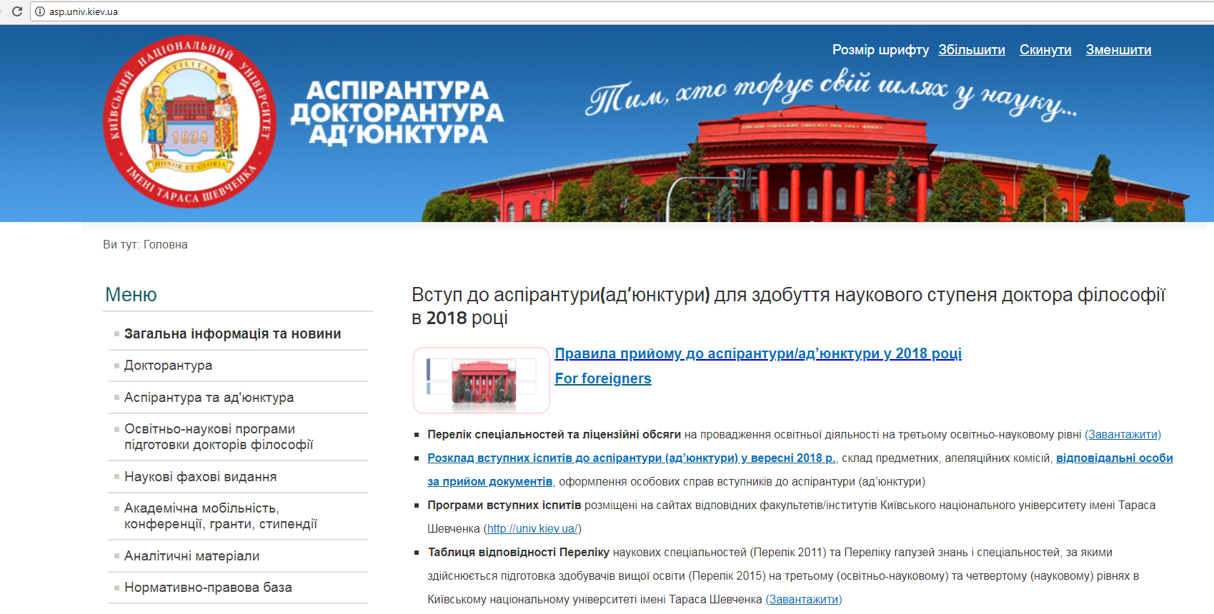
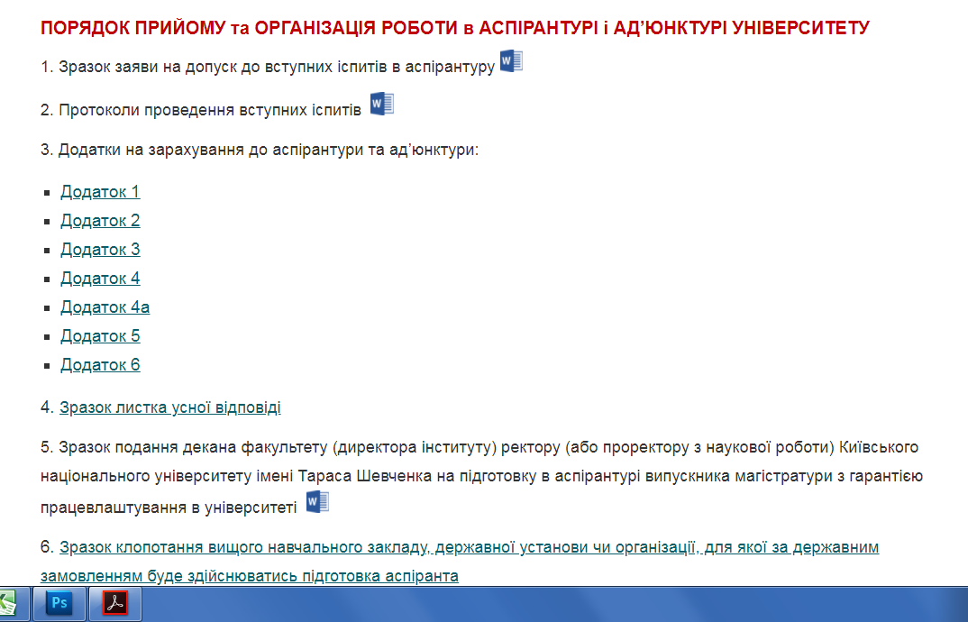
Оновлені зразки документів,
які стосуються вступу до аспірантури та ад’юнктури, оприлюднені на сайті відділу підготовки та атестації науково-педагогічних кадрів
http://www.asp.univ.kiev.ua/

Slide 27
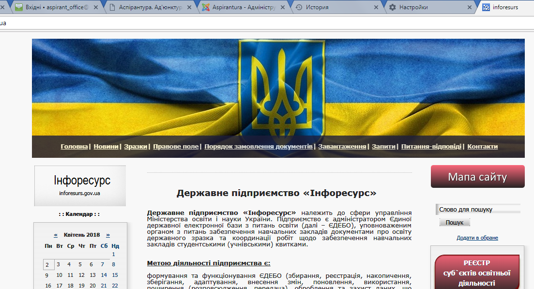
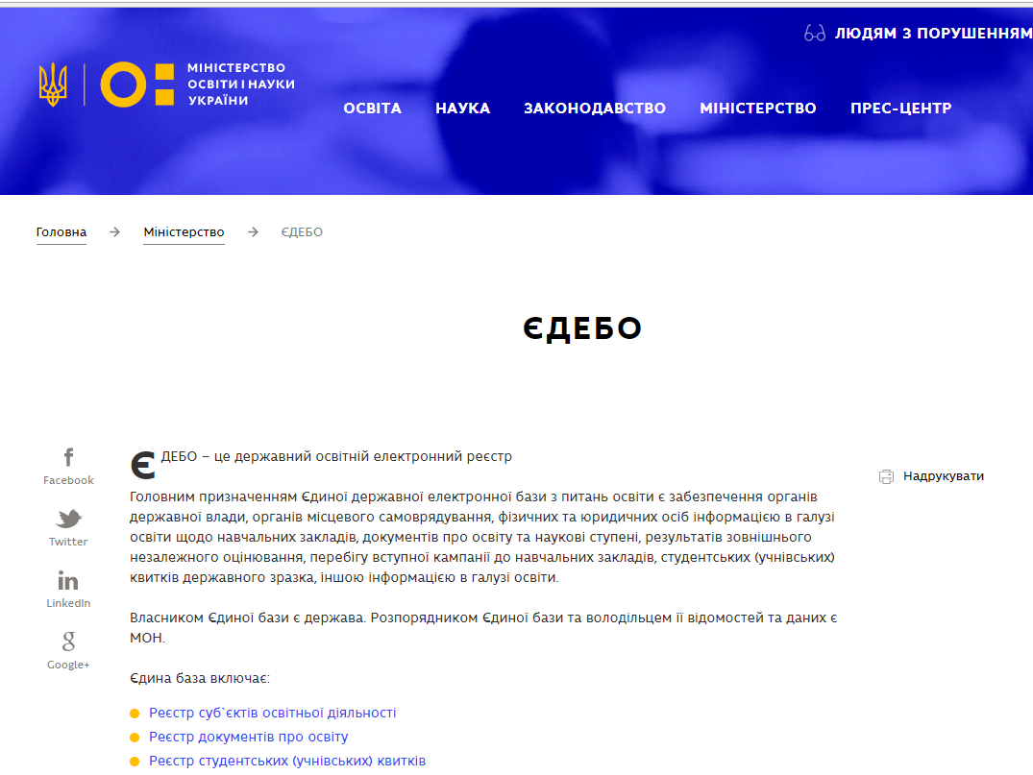
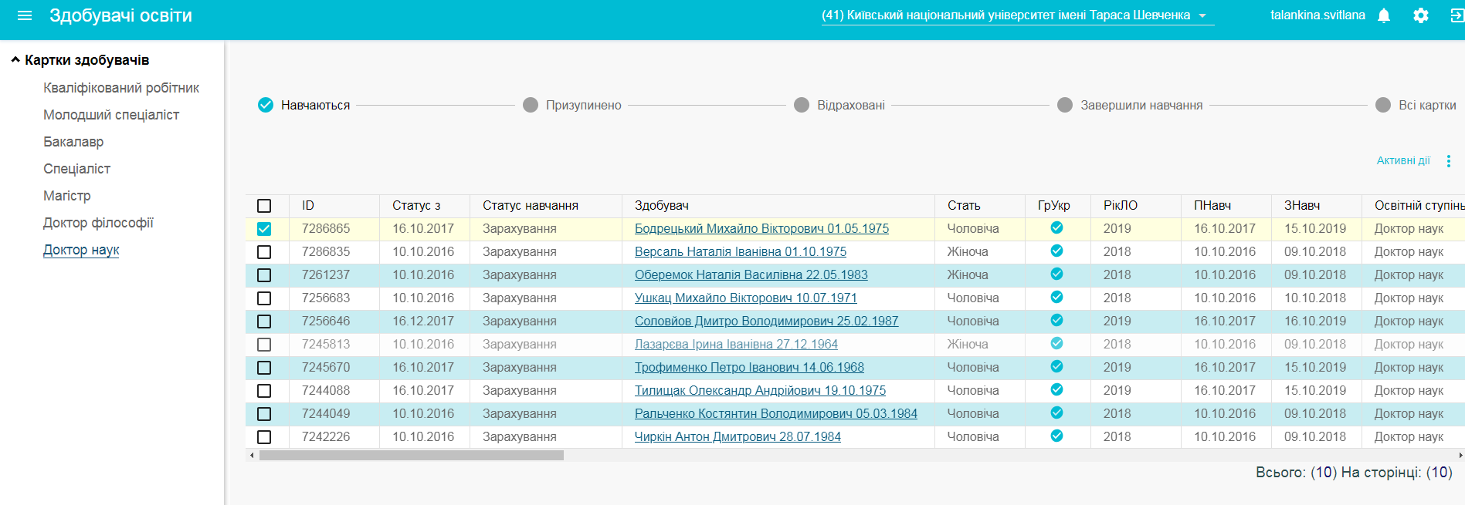
Наказ про зарахування формується після засідання Приймальної комісії КНУ імені Тараса Шевченка
Дані про вступників до аспірантури та докторантури своєчасно вносяться до ЄДЕБО

Slide 28
Підготовка факультетів до вступної кампанії. Моніторинг сайтів
Правила прийому
Механіко-математичний факультет | Факультет комп’ютерних наук та кібернетики | Фізичний факультет | ФРЕКС | Інститут високих технологій | Факультет інформаційних технологій | Хімічний факультет | ННЦ "Інститут біології та медицини" | ННІ «Інститут геології» | Історичний факультет
Прописано 2018 рік, Зміст не відповідає правилам прийому 2018р. (Етапи? Перелік документів?) Є посилання на http://asp.univ.kiev.ua/ | Правила прийому 2017 р. Є посилання на http://asp.univ.kiev.ua/ (помилка в назві статті «Датальна інформація про аспірантуру та докторантуру в Київському національному університеті імені Тараса Шевченка» | Є посилання на http://asp.univ.kiev.ua/ | Правила прийому 2017 р. Є посилання на http://asp.univ.kiev.ua/ | Правила прийому 2017 р. | Правила прийому 2017 р. Є посилання на http://asp.univ.kiev.ua/ | Правила прийому 2017 р. | Відсутній пункт меню «Аспірантура» | Правила прийому 2018 р. | Відсутній пункт меню «Аспірантура»
Економічний факультет | Філософський факультет | Інститут філології | Інститут журналістики | Географічний факультет | Юридичний факультет | Факультет соціології | Факультет психології | Інститут міжнародних відносин | Військовий інститут
Правила прийому 2018 р. | Правила прийому 2017 р. Є посилання на http://asp.univ.kiev.ua/ | Правила прийому 2017 р. Є посилання на http://asp.univ.kiev.ua/ | Правила прийому 2018 р. | Є посилання на http://asp.univ.kiev.ua/ | Прописано 2018 рік, Зміст не відповідає правилам прийому 2018р. (Етапи? Перелік документів?) Є посилання на http://asp.univ.kiev.ua/ | Правила прийому 2017 р. Є посилання на http://asp.univ.kiev.ua/ | Вкладка «Правила прийому» не активна | «Правила прийому 2017 року» з посиланням на http://asp.univ.kiev.ua/ | Правила прийому 2018 р. Не правильно вказані міжнародні сертифікати

Slide 29
Підготовка факультетів до вступної кампанії. Моніторинг сайтів
Програма вступного іспиту зі спеціальності
Механіко-математичний факультет | Факультет комп’ютерних наук та кібернетики | Фізичний факультет | ФРЕКС | Інститут високих технологій | Факультет інформаційних технологій | Хімічний факультет | ННЦ "Інститут біології та медицини" | ННІ «Інститут геології» | Історичний факультет
Програма 2018 року | Програма 2017 року | Програма 2017 року | Програма 2017 року | Програма 2017 року | Програма 2016 року | Програма 2017 року | Відсутній пункт меню «Аспірантура» | Програма 2018 року | Відсутній пункт меню «Аспірантура»
Економічний факультет | Філософський факультет | Інститут філології | Інститут журналістики | Географічний факультет | Юридичний факультет | Факультет соціології | Факультет психології | Інститут міжнародних відносин | Військовий інститут
Програма 2017 року | Програма 2017 року | Програма 2017 року | Програма 2017 року | Програма 2017 року | Програма 2016 року | Програма 2017 року | Пункт меню «Аспірантура» неактивний | Програма 2018 року Програма зі спеціальності 052? | Програма 2018 року

Slide 30
Підготовка факультетів до вступної кампанії. Моніторинг сайтів
Програма вступного іспиту з іноземної мови
Механіко-математичний факультет | Факультет комп’ютерних наук та кібернетики | Фізичний факультет | ФРЕКС | Інститут високих технологій | Факультет інформаційних технологій | Хімічний факультет | ННЦ "Інститут біології та медицини" | ННІ «Інститут геології» | Історичний факультет
???? | Програма 2017 року | ???? | Програма 2017 року | Програма 2017 року | ???? | Програма 2017 року | Відсутній пункт меню «Аспірантура» | Програма 2018 року | Відсутній пункт меню «Аспірантура»
Економічний факультет | Філософський факультет | Інститут філології | Інститут журналістики | Географічний факультет | Юридичний факультет | Факультет соціології | Факультет психології | Інститут міжнародних відносин | Військовий інститут
Програма 2018 року | ???? | Програма 2017 року | Програма 2017 року | Програма 2017 року | Програма 2016 року | Програма 2017 року | Пункт меню «Аспірантура» неактивний | Програма 2018 року | Програма 2018 року

Slide 31
Підготовка факультетів до вступної кампанії. Моніторинг сайтів
Розклад вступних іспитів
Механіко-математичний факультет | Факультет комп’ютерних наук та кібернетики | Фізичний факультет | ФРЕКС | Інститут високих технологій | Факультет інформаційних технологій | Хімічний факультет | ННЦ "Інститут біології та медицини" | ННІ «Інститут геології» | Історичний факультет
???? Є посилання на http://asp.univ.kiev.ua/ | ???? Є посилання на http://asp.univ.kiev.ua/ | ???? Є посилання на http://asp.univ.kiev.ua/ | ???? Є посилання на http://asp.univ.kiev.ua/ | ???? Є посилання на http://asp.univ.kiev.ua/ | Розклад 2016 року Є посилання на http://asp.univ.kiev.ua/ | Розклад 2016 року | Відсутній пункт меню «Аспірантура» | Розклад 2018 року По можливості викласти в іншому форматі | Відсутній пункт меню «Аспірантура»
Економічний факультет | Філософський факультет | Інститут філології | Інститут журналістики | Географічний факультет | Юридичний факультет | Факультет соціології | Факультет психології | Інститут міжнародних відносин | Військовий інститут
Розклад 2018 року | Розклад 2018 року | Розклад 2018 року | Розклад 2016, 2017 років | Розклад 2018 року | ???? | Розклад 2016 року | Пункт меню «Аспірантура» неактивний | ???? Є посилання на http://asp.univ.kiev.ua/ | Розклад 2018 року

Slide 32
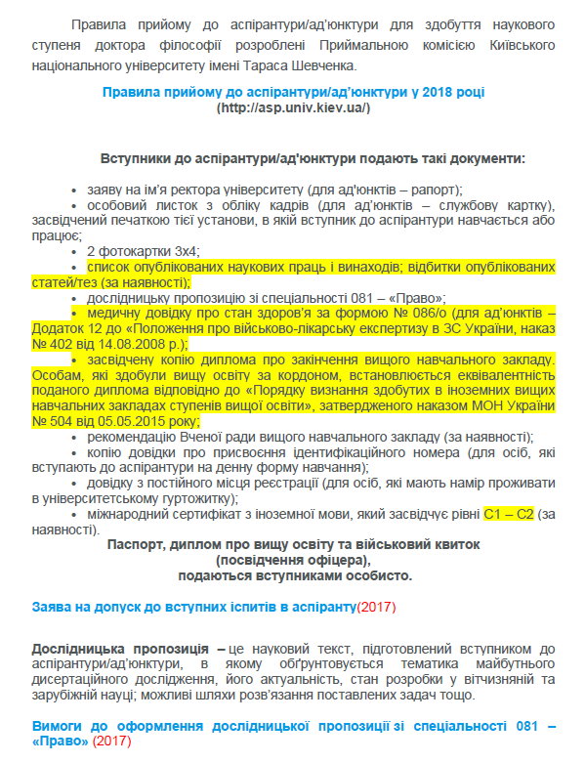
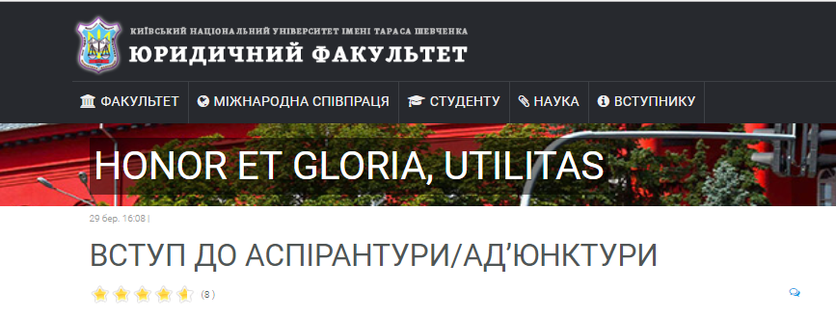
Типові помилки
https://law.knu.ua/ua/postgraduate-course/3692

Slide 33
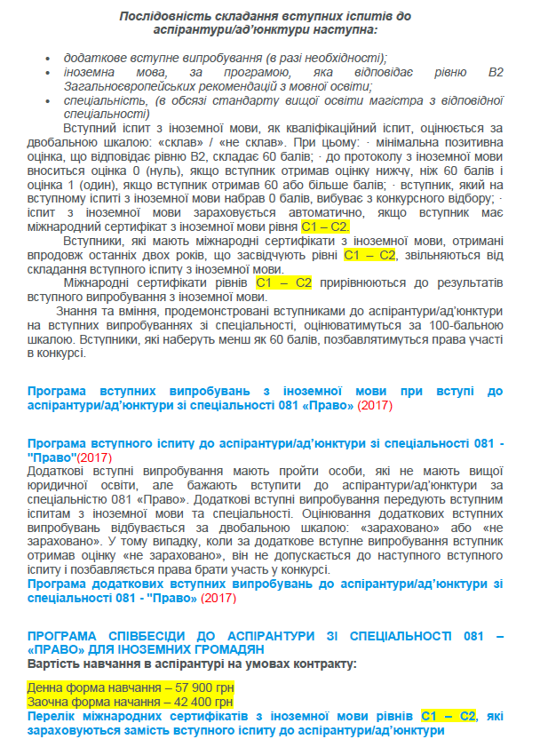
Типові помилки
https://law.knu.ua/ua/postgraduate-course/3692

Slide 34
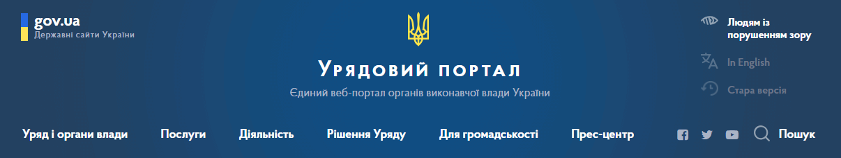
Відповідно до пункту 3 постанови Кабінету Міністрів України
від 31.03.2015 року № 193
«Про документи про вищу освіту (наукові ступені) державного зразка»
наказом МОН 12.05.2015 року № 525 (із змінами)
затверджені наступні форми документів,
які стосуються аспірантури та докторантури:
форма диплома доктора філософії;
форма додатка до диплома доктора філософії європейського зразка;
форма диплома доктора наук;
зразок академічної довідки.

Slide 35
Процедура оформлення академічної довідки
Крок 1 | Заява аспіранта на ім’я декана/директора факультету/інституту.
Крок 2 | Оформлення довідки відповідно до форми, яка затверджена Наказом МОН 12.05.2015 року № 525 (із змінами). Шаблон академічної довідки можна знайти за посиланням http://asp.univ.kiev.ua/index.php/zbirnyk-osnovnykh-dokumentiv/documents/97-aspirantura-ad-iunktura-shablony-zrazky-osnovnykh-dokumentiv Довідка формується українською та англійською мовами.
Крок 3 | Роздруківка довідки на бланку, який розроблений Університетом. Бланк можна отримати у матеріально-відповідальної особи відповідного деканату факультету/інституту.
Крок 4 | Роздрукована на бланку довідка підписується проректором з наукової роботи та деканом/директором факультету/інституту.
Крок 5 | Реєстрація академічної довідки здійснюється в книзі реєстрації академічних довідок факультету/інституту за наявності наказу про відрахування.

Slide 36
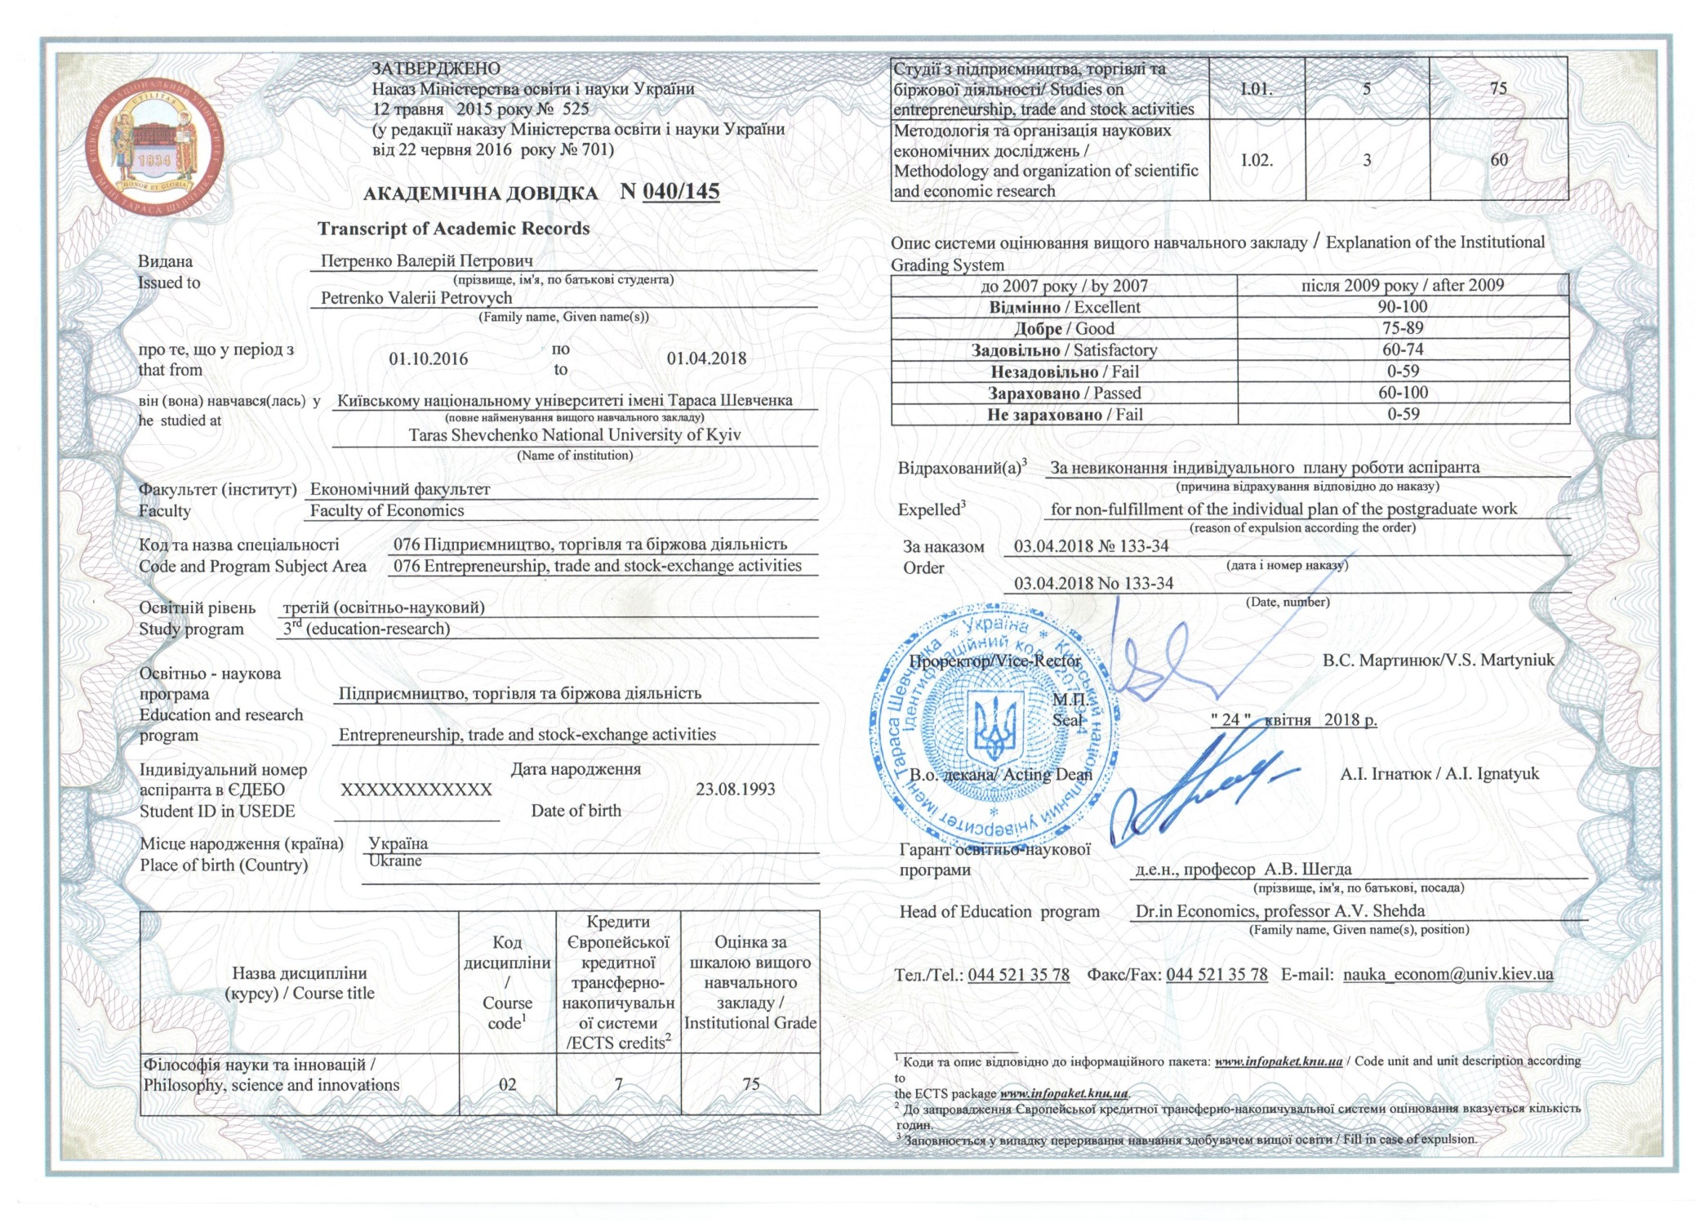
Академічна довідка, яка видана аспіранту економічного факультету

Slide 37
Дисципліни вільного вибору аспірната. Перелік1. Перелік 2.
Щорічне оновлення анотацій з дисциплін вільного вибору аспіранта відповідно до змін, які відбуваються у навчальних планах:
П.І.Б. викладача,
зміст анотації,
назва дисципліни тощо.
Факультети/інститути, які частково подали до відділу анотації ДВА :
081 Право Юридичний факультет | 102 Хімія Хімічний факультет Інститут високих технологій | 103 Науки про Землю Географічний факультет | 111 Математика Механіко-математичний факультет Спеціалізація "алгебра та геометрія"
112 Статистика Механіко-математичний факультет | 113 Прикладна математика Механіко-математичний факультет Факультет комп'ютерних наук та кібернетики | 172 Телекомунікації та радіотехніка Факультет радіофізики, електроніки та комп’ютерних систем | 242 Туризм Географічний факультет

Slide 38
Дякуємо за увагу!

